Slide 1
上課筆記
5597 5/31~7/21

Slide 2
5/31, 6/1

Slide 3
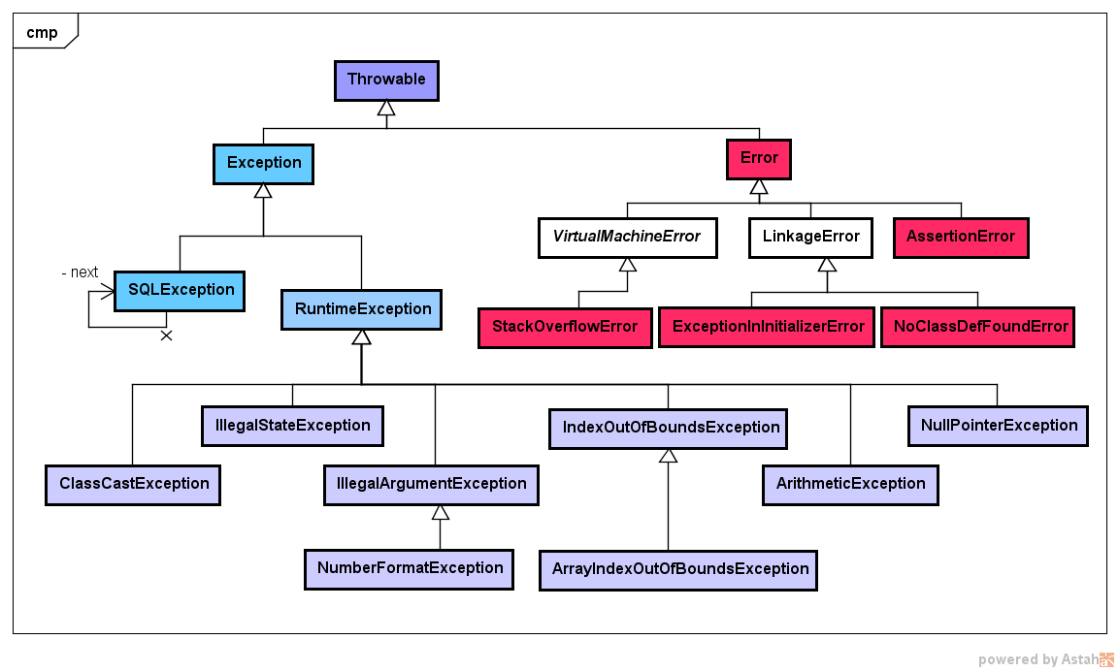
Exception架構
Object
VGBException
VGBException

Slide 4
Dynamic Web Project
Eclipse 2020-12
Java Source
MySQL 8.0.X
Java Web Application
Java Application
Tomcat 9.0.46
Jdk 11.0.10
Windows OS 10

Slide 5
建立Dynamic Web專案
從Web教材第5章開始(運用在5~7章之間的技巧)
5. html
6. css
7. javascript
1~4章-java 技巧

Slide 6
建立Dynamic Web專案，Eclipse必須先
開啟Java EE perspective(Reset )
開啟Markers, Servers, Console(自行先開啟)輔助視窗

Slide 7
建立Dynamic Web專案
請參考 http://instructor/WebApp%E9%96%8B%E7%99%BC/%E8%AA%B2%E7%A8%8B%E7%B7%B4%E7%BF%92/mod05/
以上須以remote desktop來連(9:00~21:00，含假日9:00~18:00)
專案名稱: VeryGoodBook_Web(桌面/OCPJP/ VeryGoodBook_Web)
專案名稱: VeryGoodBook_Lib(桌面/OCPJP/ VeryGoodBook_Lib)

Slide 8
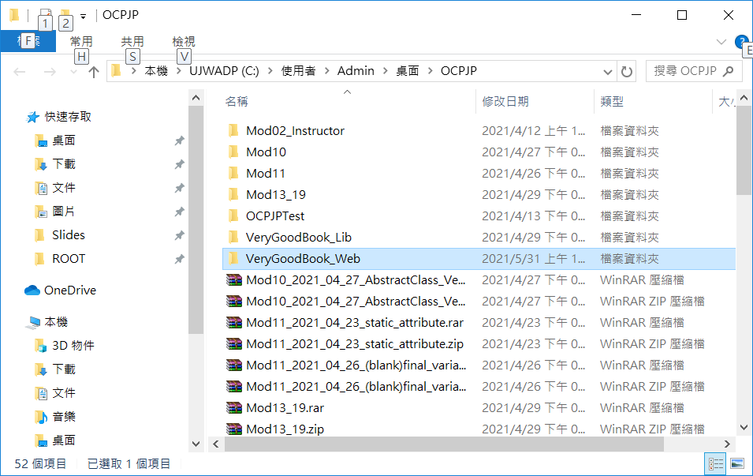
建立Dynamic Web專案後，要檢查
專案編碼, Java Compiler版本, Web Server, Web Project Settings
專案路徑(是否與Lib專案放在同一個資料夾中)

Slide 9
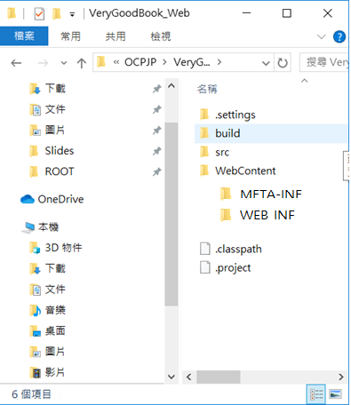
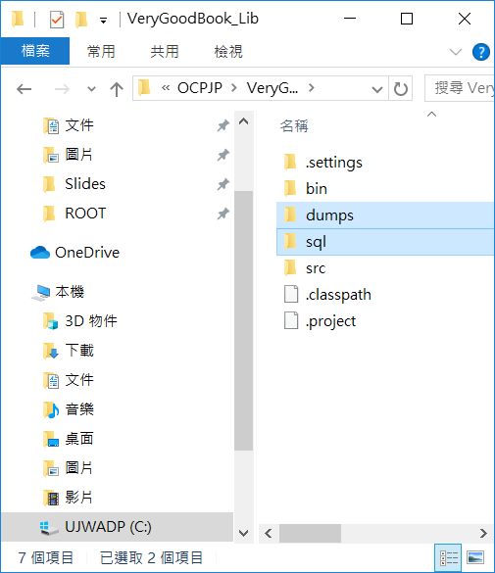
Web專案結構 Lib專案結構

Slide 10
開始撰寫HTML
建立首頁: index.html
Html tag查詢:
WWW 技術- w3c http://www.w3.org
語法介紹: MDN https://developer.mozilla.org/
語法介紹/測試: w3school
記得改html, css, jsp的預設編碼(建議用utf8)
Eclipse: [Preferences]>[Web]>css
>html
>jsp

Slide 11
首頁 (wireframe)
header 頁首
非常好書 首頁
nav 導覽列
逛書店 |
登入 |
註冊
article
內容
footer 頁尾
非常好書 2021-05~
* footer要置底

Slide 12
Server
Client
LoginServlet doGet doPost

Slide 13
06-03

Slide 14
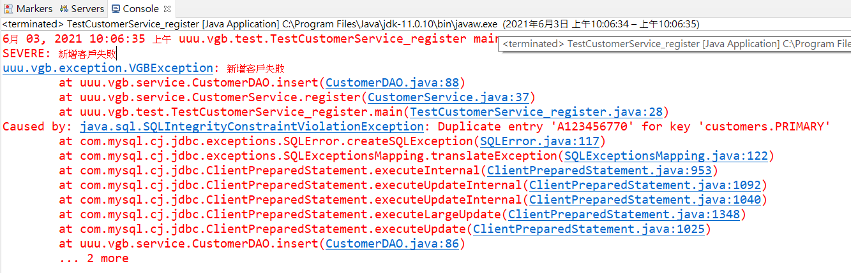
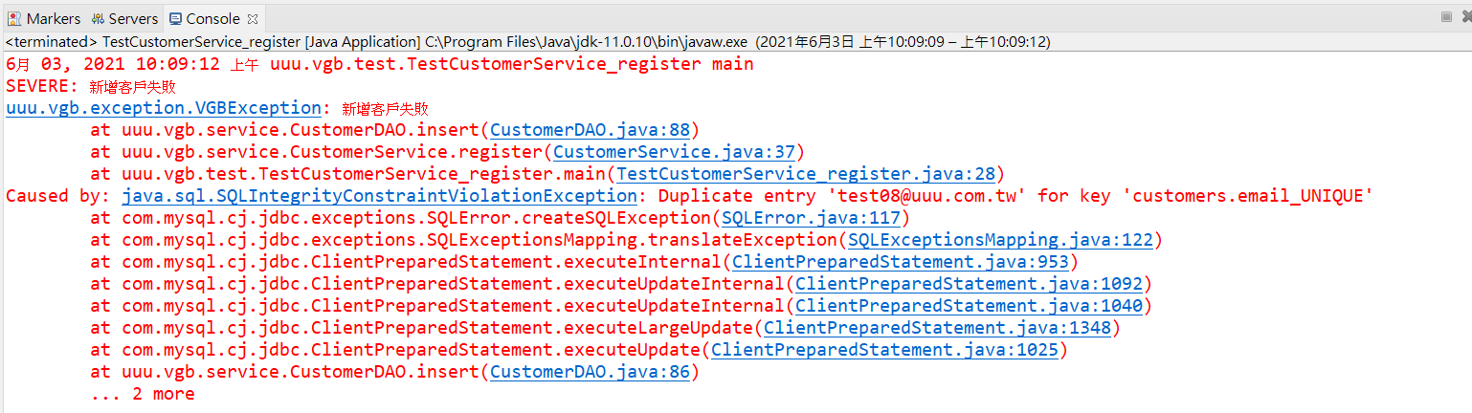

Slide 15
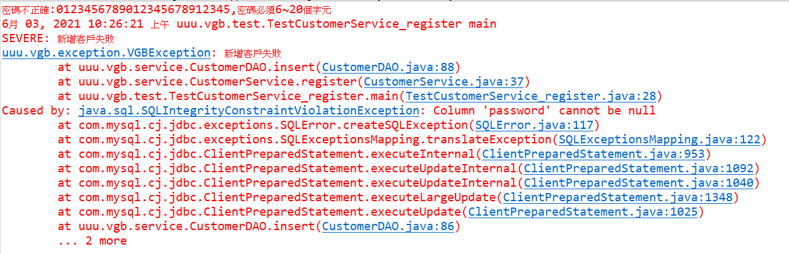
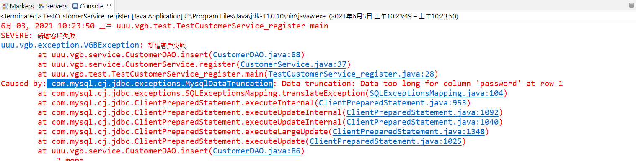

Slide 16
處理Pkey/Unique Index Duplication錯誤
Object
Catch SQLIntegrityConstraintViolationException
Throwable
try(…){
//資料新增/修改….
pstmt.executeUpdate();
} catch (SQLIntegrityConstraintViolationException e){ //PKey|Unique Index重複
} catch (SQLException e) {
throw new VGBException("新增客戶失敗",e);
}
Exception
Error
SQLException
SQLIntegrity ConstraintViolation Exception

Slide 17
Web架構
request
Web Client
Java Web Server(Tomcat)
http://.../login.html
Login Servlet /login.do
response
<html>
<h2>…</h2>
…
</html>
*.html

Slide 18
Java 5.0
No SQLIntegrityConstraintViolationException
try(…){
//資料新增/修改….
pstmt.executeUpdate();
} catch (SQLException e) {
if(e.getErrorCode()==1062){
throw new VGBException(“新增客戶失敗-id/email重複",e);
}
throw new VGBException("新增客戶失敗",e);
}

Slide 19
6-4

Slide 20
網址(url, Uniform Resource Locator )
wiki說明
格式:
procotol://hostname:portNumber/contextRoot/資源的路徑/檔名?queryString#bookmark
-hostName也可改為ipAddress
如:
http://localhost:8080/vgb/index.html
http://127.0.0.1:8080/vgb/index.html
http://instructor:8080/vgb/index.html
http://localhost:8080/vgb/images/getImage.jpg

Slide 21
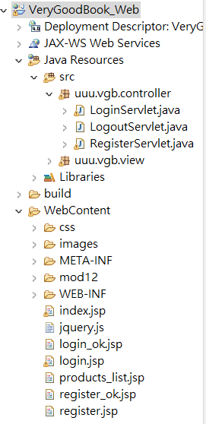
哪些元件有url
Browser, httpd, http, url,html,www TB Lee創造了上列名詞
WebServer
(httpd)
放在Web專案的/WebContext中的檔案
JavaServlet加上url-pattern的宣告
http://localhost:8080/vgb/login.do
WebClient
Browser
request
http://.../login.jsp
response

Slide 22
register
WebServer
(httpd)
放在Web專案的/WebContext中的檔案
JavaServlet加上url-pattern的宣告
http://localhost:8080/vgb/register.do
WebClient
Browser
request
http://.../register.jsp
forward
response

Slide 23
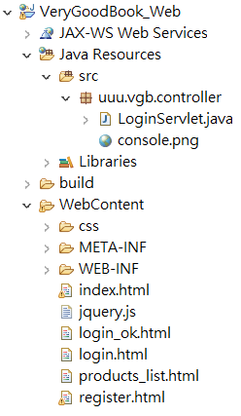
HTTP 網路封包
POST http://localhost:8080/vgb/...
accept-language: ………
accept-encoding: gzip….
….
user-agent: os version, browser version,…
WebServer
(httpd)
id=A123123123&password=asdf2134&captcha=...
WebClient
Browser
request
http://.../login.html
response

Slide 24
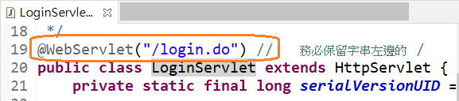
Servlet的url-pattern
只有Servlet的子類別可以宣告url，最左邊一定要有 /
宣告在web.xml
宣告在Servlet類別上:
產生出來的網址為:
http://localhost:8080/vgb/login.do
http://localhost:8080/vgb/login.html
login.html

Slide 25
文字檔(html, hyper text markup language)
SGML
<h1>大標題</h1>
<h2>章名</h2>
<h3>小節名稱</h3>
<p>說明段落</p>
<code>程式碼</code>
Browser: edit html, preview html, deploy

Slide 26
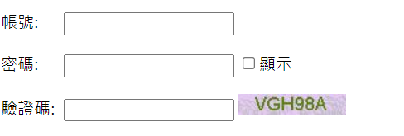
ABW5X1
ABCDet
(0,0)

Slide 27
06-08

Slide 28
JSP
延伸檔名一定要是jsp, 如: hello.jsp
最前面要加:
<%@page pageEncoding='utf-8' %>
在第一次請求後，伺服器會將JSP轉換(translate)為Servlet類別
Web
Cliernt
Java Web Server
request
*.jsp
translate
*.java
*.class
compile
out
response

Slide 29
MVC Model2
POST http://localhost:8080/vgb/login.do
accept-language: ………
accept-encoding: gzip….
….
user-agent: os version, browser version,…
WebServer
(httpd)
id=A123123123&password=asdf2134&captcha=...
LoginServlet
doPost(request , response ){…}
WebClient
Browser
request
XXX登入成功
http://.../login.jsp
response
forward
req
req
A123123123
login_ok.jsp
res
res

Slide 30
06-17

Slide 31
el最常用指令重點
${param.xxx}
等同於 <%=request.getParameter("xxx")!=null? request.getParameter("xxx"):""%>
${requestScope.xxx}
等同於 <%=request.getAttribute("xxx")!=null?(轉型) request.getAttribute("xxx"):""%>
${sessionScope.xxx}
等同於 <%=session.getAttribute("xxx")!=null?(轉型) session.getAttribute("xxx"):""%>

Slide 32
request的getParameter vs getAttribute
request物件的 | 用途 | 型態 | 取得後是否要轉型 | 如login.jsp中: | el，如register.jsp
getParameter | 取得前端傳來的request中form data/query string *第一次取得前必須 request.setCharacterEncoding("utf-8"); | String | No | <%= request.getParameter("id")%> | ${param.id}
getAttribute | 在jsp(view)取出Servlet(controller)藏在request(.setAttribute("xxx"))中的物件 | 任何Java 類別 | Yes | <% List(String) errors = (List(String))request.getAttribute("errors");%> <%= errors%> | ${requestScope.errors}

Slide 33
在jsp中include子網頁
<%@include file='後端的網址'%>
<jsp:include page='後端的網址' />
<jsp:include page='後端的網址' > <%--不得使用任何comment, 會出現500的錯 --%> <jsp:param name='xxx' value=' xxxxxx' /> </jsp:include>
<%= "test" /*務必使用java區塊註解*/ %>

Slide 34
Include在後台的運作
<jsp:include page= '/subviews/header.jsp' />
<%@ include file= '/subviews/xxx.jsp' %>
header.jsp
header_jsp.java
nav .jsp
index.jsp
header
translate(轉譯/翻譯)
index_jsp .java
index
nav.jsp
footer.jsp
footer.jsp
response
--------
---------
header_jsp.class
載入
index_jsp .class

Slide 35
Filter解決characterEncoding:utf-8
XxxRegister
<% request.setChacterEncoding("utf-8"); %>
<%@page pageEncoding='utf-8' %>
xxx_ok.jsp
response.setChacterEncoding("utf-8")
<% request.setChacterEncoding("utf-8"); %>
header.jsp

Slide 36
AOP(Aspect-oriented programming)
將不同功能中的共同處理抽離出來到特定(Filter/Intercepter)元件中
Filter是最早的AOP運作，定義在Java Servlet API標準規格中
uuu.vgb.web.CharSetFilter …{ // *.do, *.jsp
doFilter(a,b,c){
chain.doFilter(request, response);
//後續處理
}
}
CheckOutServlet
request.setcharacter…("utf-8")
------------------------- -------------------------
request.setcharacter…(“utf-8”); //鎖住encoding
RegisterServlet
request.setcharacter…("utf-8")
------------------------- -------------------------
/vgb/register.do /vgb/member/check_out.do
response.setcharacter…("utf-8") //鎖住encoding
Model元件
其他功能 …
Model元件
<error-page>
<error-code>404</error-code>
<location>/errors/404.jsp</location>
register.jsp
<%@page pageEncoding= 'utf-8'%> -----------------------------------------------
check_out.jsp
<%@page pageEncoding= 'utf-8'%> -----------------------------------------------
無法定義的隨便的網址

Slide 37
404.jsp的中文問題
@WebFileter(…,dispatcherType={….})
public class CharSetFilter …{ // *.do, *.jsp
doFilter(a,b,c){
//已經完成中文編碼
chain.doFilter(request, response);
//後續處理
}
}
/errors/404.jsp
無法定義的隨便的網址
error -> forward
<error-page>
<error-code>404</error-code>
<location>/errors/404.jsp</location>

Slide 38
06-18
Ajax示範

Slide 39
Ajax(Asynchronous JavaScript and XML)
底層執行ajax的元件名稱實際為XMLHttpRequest(簡稱XHR)
wiki上的AJAX說明: https://zh.wikipedia.org/wiki/AJAX
 | 非同步請求(多執行緒) | 同步請求(單一執行緒)
請求送出後 瀏覽器的行為 | 請求送出後，瀏覽器不需等候回應即繼續運作。 不須與回應同步 | 請求送出後，瀏覽器必須等候回應回來，才能繼續運作。 必須與回應同步 <a href=‘….’>登入</a> <form action=‘….’> ….. <input type=‘submit’ …> </form>
 | 收到回應後，要寫回呼程式來處理回應，完成所需的畫面部分更新效果，原網頁可以與新回應並存在同一批次的處理程序中 | 收到回應後，由瀏覽器自動將回應全部更新網頁內容，原來的網頁內容就推到歷史區
優點 | 畫面回饋較為即時，同時因為部分更新的回應比較小，網路效率高 | 由瀏覽器自動處理回應，程式人員負擔較輕
缺點 | 部分更新回應須由程式人員在回呼程式中完成，程式人員負擔較重 | 回應必須更新整個網頁內容，回應內容較大，網路壅塞

Slide 40
Ajax示範
從index.jsp將[登入]改成ajax請求
找出<a href='login.jsp'>登入</a>
改成<a href='javascript:login()'>登入</a>
確定前端已經有jquery.js(可以用CDN或自己網站上的)
在這支(nav.)jsp加上js的login()方法
在這支(nav.)jsp加上js的loginDone()方法

Slide 41
6-23
完成E6
加上產品顏色的設計(正規化)

Slide 42
E06:檢視產品明細
建立product.jsp(static html)
檢視資料庫products(, product_colors)資料表格中的資料與畫面要的是否能對應
在workbench測試SELECT (JOIN) sql指令
在ProductService提供getProductById(String id)的方法，將會回傳Product物件
在ProductDAO提供selectProductById(String id)的方法，將會回傳Product物件
在product.jsp呼叫ProductService物件的getProductById(String id)，將傳回的Product物件呈現在畫面上

Slide 43
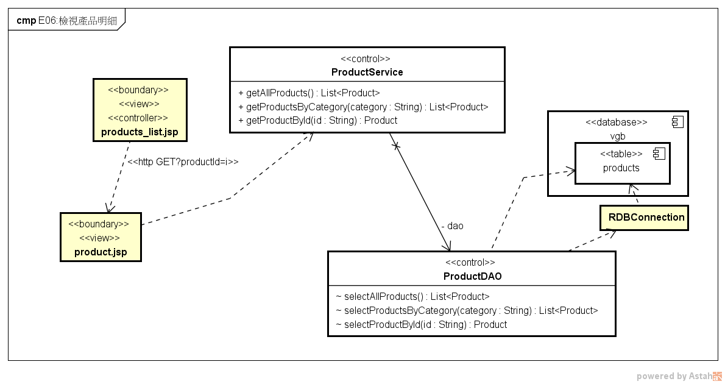
E06:檢視產品明細

Slide 44
正規化1
排除重複的資料群組

Slide 45
正規化1
排除重複的資料群組

Slide 46
正規化2
將不重複的欄位移到新的資料表格

Slide 47
正規化3
新的資料表格中要加上對原來資料的關聯欄位(products.id)

Slide 48
JOIN
INNER JOIN
LEFT/RIGHT/FULL OUTER JOIN(MySQL不支援FULL OUTER JOIN)
CROSS JOIN

Slide 49
INNER JOIN
product_colors
products
product_id | color_name | stock
13
13
14
14
id | name
1
2
13
14
沒有顏色的產品有10筆
7
3
SELECT id, name, unit_price, products.stock, description, products.photo_url, products.shelf_date, category, discount, color_name,product_colors.stock,product_colors.photo_url, product_colors.shelf_date FROM products JOIN product_colors ON products.id=product_colors.product_id
WHERE products.id = 13;
1*7

Slide 50
LEFT OUTER JOIN
product_colors
products
product_id | color_name | stock
13
13
14
14
id | name
1
2
13
14
沒有顏色的產品有10筆
7
3
SELECT id, name, unit_price, products.stock, description, products.photo_url, products.shelf_date, category, discount, color_name,product_colors.stock,product_colors.photo_url, product_colors.shelf_date FROM products LEFT JOIN product_colors ON products.id=product_colors.product_id
WHERE products.id = 1;
1 * 0

Slide 51
RIGHT OUTER JOIN
product_colors
products
product_id | color_name | stock
13
13
14
14
id | name
1
2
3
…
12
13
14
7
沒有顏色的產品有10筆
3
SELECT id, name, unit_price, products.stock, description, products.photo_url, products.shelf_date, category, discount, color_name,product_colors.stock,product_colors.photo_url, product_colors.shelf_date FROM product_colors RIGHT JOIN products ON products.id=product_colors.product_id
WHERE products.id <= 3;
0 * 3

Slide 52
FULL OUTER JOIN
product_colors
products
product_id | color_name | stock
13
13
14
14
14
id | name
1
2
3
…
12
13
14
7
沒有顏色的產品有10筆
3
SELECT id, name, unit_price, products.stock, description, products.photo_url, products.shelf_date, category, discount, color_name,product_colors.stock,product_colors.photo_url, product_colors.shelf_date FROM product_colors FULL JOIN products ON products.id=product_colors.product_id
WHERE products.id >= 12;
0 * 3

Slide 53
FULL OUTER JOIN(進出貨明細表)
進貨
出貨
product_id | date | quantity
1 | 2021-06-01 | 30
2 | 2021-06-01 | 30
3 | 2021-06-01 | 30
4 | 2021-06-01 | 30
1 | 2021-06-08 | 30
4 | 2021-06-21 | 30
product_id | date | quantity
1 | 2021-06-01 | 5
2 | 2021-06-10 | 3
3 | 2021-06-15 | 3
4 | 2021-06-10 | 2
1 | 2021-06-08 | 5
4 | 2021-06-21 | 6
1 | 2021-06-22 | 10
7
沒有顏色的產品有10筆
3
product_id | date | in_qty | out_qty
1 | 2021-06-01 | 30 | 5
2 | 2021-06-01 | 30
3 | 2021-06-01 | 30
4 | 2021-06-01 | 30
1 | 2021-06-08 | 30 | 5
4 | 2021-06-21 | 30 | 6
1 | 2021-06-22 |  | 10
SELECT id, name, unit_price, products.stock, description, products.photo_url, products.shelf_date, category, discount, color_name,product_colors.stock,product_colors.photo_url, product_colors.shelf_date FROM product_colors FULL JOIN products ON products.id=product_colors.product_id
WHERE products.id >= 12;

Slide 54
CROSS JOIN(join沒有ON的條件)
tableA
tableB
product_id | color_name | stock
13
13
14
14
id | name
1
2
3
…
12
13
14
共
12
筆
共10 筆
SELECT id, name, unit_price, products.stock, description, products.photo_url, products.shelf_date, category, discount, color_name,product_colors.stock,product_colors.photo_url, product_colors.shelf_date FROM product_colors CROSS JOIN products ON products.id=product_colors.product_id
10 *12

Slide 55
6-24
加上產品顏色的設計-JOIN SQL
加上產品顏色的設計-ProductDAO加上顏色的查詢
加上產品顏色的設計-Product類別加上colorList屬性(與getter/setter)與Color類別
加上產品顏色的設計-將顏色帶入product.jsp

Slide 56
查詢產品明細使用了LEFT OUTER JOIN
product_colors
products
product_id | color_name | stock
13
13
14
14
id | name
1
2
13
14
沒有顏色的產品有10筆
7
3
SELECT id, name, unit_price, products.stock, description, products.photo_url, products.shelf_date, category, discount, color_name,product_colors.stock AS color_stock, product_colors.photo_url AS color_photo, product_colors.shelf_date AS color_shelf_date FROM products LEFT JOIN product_colors ON products.id=product_colors.product_id WHERE products.id = 1;
1 * 0

Slide 57
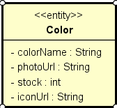
加入Color類別來記錄產品顏色資料

Slide 58
6/25 加入購物車
建立cart.jsp (用純HTML定義購物車內容)
建立ShoppingCart和CartItem類別, 並測試
完成AddCartServlet
將ShoppingCart物件的內容呈現在cart.jsp

Slide 59
建立cart.jsp (用純HTML定義購物車內容)
2號產品(極速開發 Java大型系統：Spring Boot又輕又快又好學), size: , quantity: 1
productId:13(德國LYRA】Groove三角洞洞色鉛筆),color:粉,size:, , quantity: 2
productId:13(德國LYRA】Groove三角洞洞色鉛筆),color:碧綠,size:, , quantity: 1
2號產品(極速開發 Java大型系統：Spring Boot又輕又快又好學), size: , quantity: 1
productId:15(橡皮擦),color:碧綠, size:S, quantity: 1
productId:15(橡皮擦),color:白, size:S, quantity: 1
productId:15(橡皮擦),color:碧綠, size:M, quantity: 1
名稱(id: pkey) | 顏色 pkey | 尺寸pkey | 原價 | 折扣 | 售價 | 數量 | 小計
極速開發 Java大型系統：Spring Boot又輕又快又好學 id: |  |  | 880 | 79折 | 695.2 | 2 | 1390.4
德國LYRA】Groove三角洞洞色鉛筆 id:13 | 粉 |  | 70 | 9折 | 63 | 2 | 126
德國LYRA】Groove三角洞洞色鉛筆 id:13 | 碧綠 |  | 70 | 9折 | 63 | 1 | 63
橡皮擦 id:15 | 碧綠 | S | 15 | 8折 | 12 | 1 | 12
橡皮擦 id:15 | 白 | S | 15 | 8折 | 12 | 1 | 12
橡皮擦 id:15 | 碧綠 | M | 25 | 8折 | 20 | 1 | 20
 |  |  |  |  |  | 1,579.4+44 | 1623.4

Slide 60
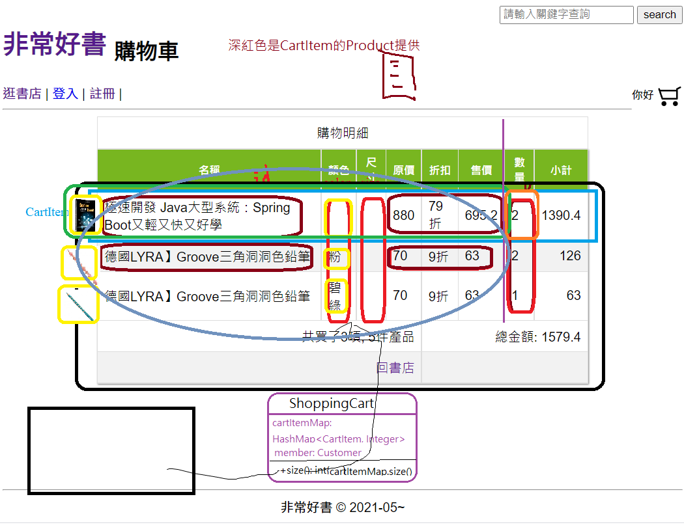
ShoppingCart+CartItem

Slide 61
集合(List, Set, Map, Array)型態屬性的getter
不得直接回傳，可能被竄改
安全的作法
作法1. 用Collections.unmodifiableXXX傳回集合被前端修改會發生runtime exception
作法2:回傳集合的複(副)本
STACK
HEAP
複本
正本

Slide 62
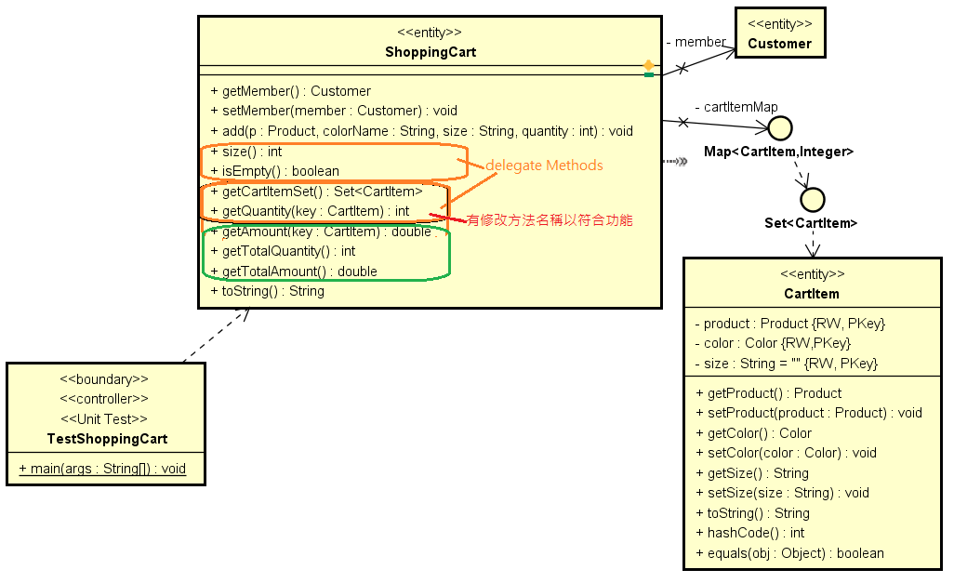
ShoppingCart + CartItem

Slide 63
內部轉交request.getRequestDispatcher(url).forward(request, response)
POST /vgb/add_cart.do
forwrd
AddToCart Servlet
session
cart
response
--------
---------
/member/cart.jsp

Slide 64
外部轉址(response.sendRedirect(url))
*url必須符合Browser的角度來宣告
POST /vgb/add_cart.do
AddToCart Servlet
response.sendRedirect(url)
GET /vgb/member/cart.jsp
session
forward
cart
/member/cart.jsp
response
--------
---------

Slide 65
Map: put(update), remove 完成修改購物車
map.put(key, value)，建議先map.get(key)!=null，表示有舊的資料，才put
map.remove(key)
STACK
HEAP
STACK
HEAP
複本
正本2
正本
正本1

Slide 66
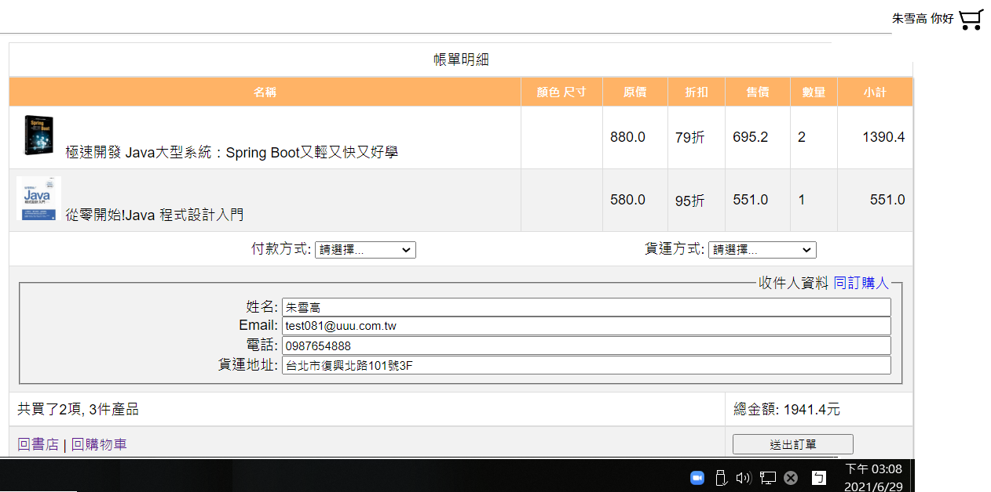
結帳畫面

Slide 67
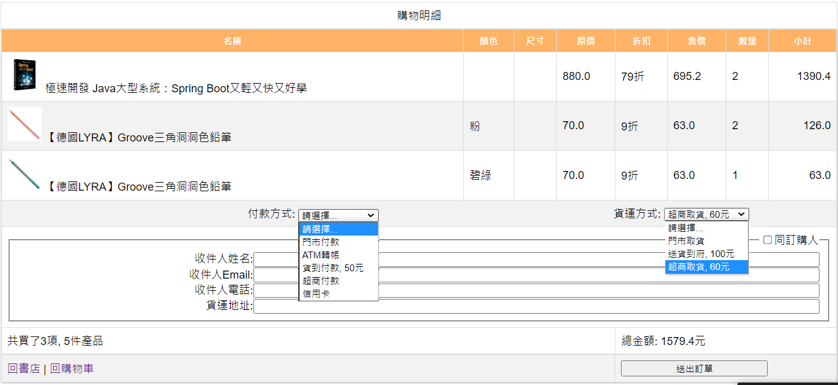
結帳(check_out.jsp)
帳單明細
貨運 付款 | SHOP 門市取貨 0元 | HOME 送貨到府 100元 | STORE 超商取貨 60元
SHOP 門市付款 0元 | v
ATM ATM轉帳 0元 |  | v | v
HOME 貨到付款 50元 |  | v
STORE 超商付款 0元 |  |  | v
CARD 信用卡 0元 |  | v | v

Slide 68
結帳(check_out.jsp)

Slide 69
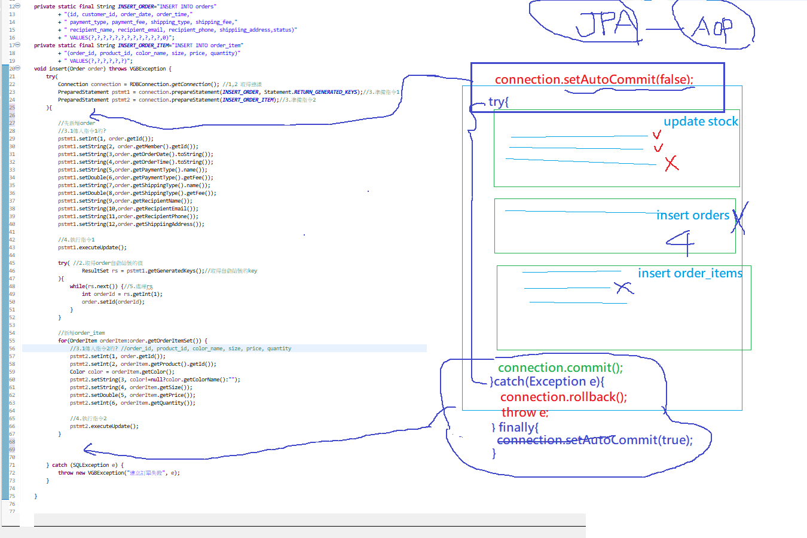
資料庫交易控制

Slide 70
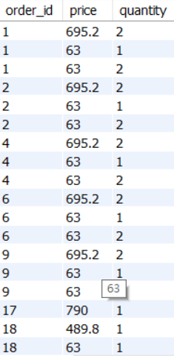
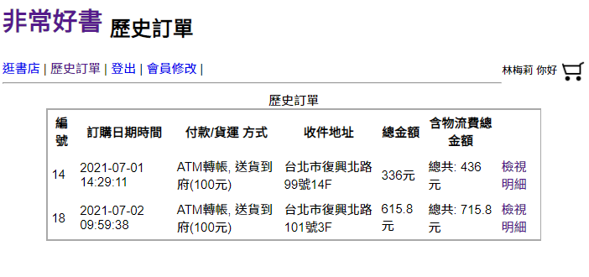
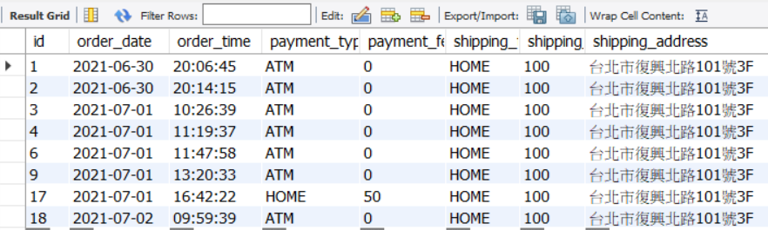
歷史訂單

Slide 71
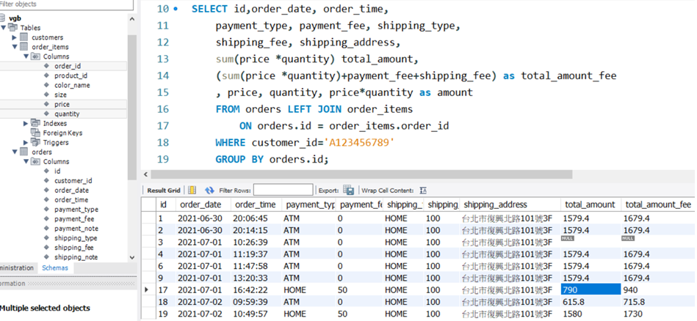
歷史訂單

Slide 72
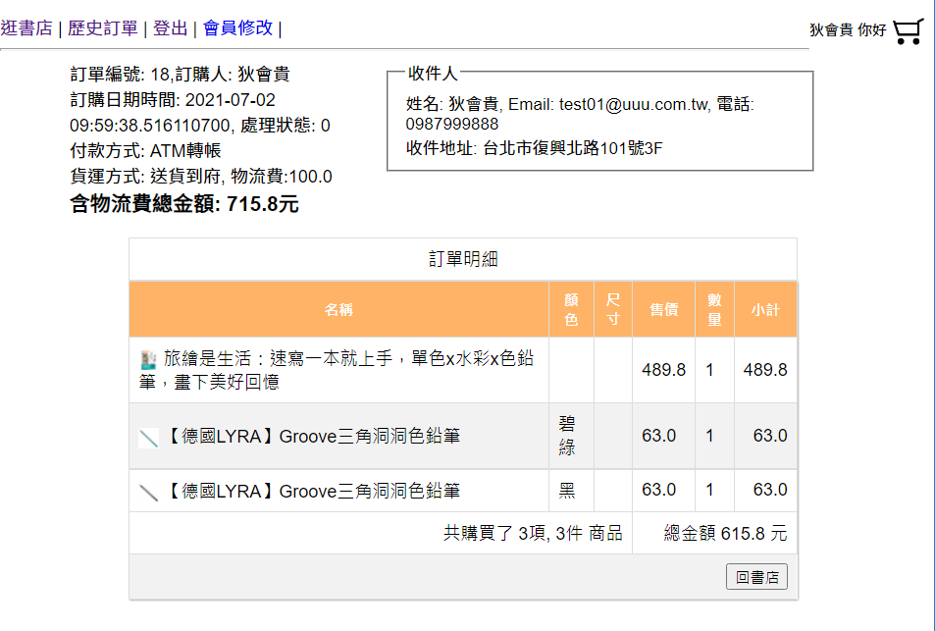
訂單明細
customers
orders
products
product_colors
order_items

Slide 73
EZShip串接
/member /check_out.jsp
GET /vgb/member/cart.jsp
session
cart
/member /ezship_callback.jsp
response
--------
---------
EZShip 雲端服務
注意串接測試時，務必使用ipaddress作為開始的第一個網址

Slide 74
EZShip串接
1. 在check_out.jsp加上form data repopulate的js函式
2. 在check_out.jsp加上送出ezship請求的js函式與ezship要求的form data
$(init);
function init(){
repopulateForm();
}
function repopulateForm(){
//alert("Hello");
<% if("POST".equals(request.getMethod())) {%>
$("select[name='paymentType']").val(
'<%=request.getParameter("paymentType")%>');
$("select[name='shippingType']").val(
'<%= request.getParameter("shippingType")%>');
$("input[name='recipientName']").val(
'<%= request.getParameter("recipientName")%>');
$("input[name='recipientEmail']").val(
'<%= request.getParameter("recipientEmail")%>');
$("input[name='recipientPhone']").val(
'<%= request.getParameter("recipientPhone")%>');
changeShippingAddressType($("select[name='shippingType']"));
$("input[name='shippingAddress']").val( '<%= request.getParameter("shippingAddress")%>');
<%}%>
}
<!-- 觸發EZShip所需要的js 和隱藏form start -->
<script>
function goEzShip() {//前往EZShip選擇門市
$("input[name='recipientName']").val($("input[name='recipientName']").val().trim());
$("input[name='recipientEmail']").val($("input[name='recipientEmail']").val().trim());
$("input[name='recipientPhone']").val($("input[name='recipientPhone']").val().trim());
$("input[name='shippingAddress']").val($("input[name='shippingAddress']").val().trim());
var protocol = "<%= request.getProtocol().toLowerCase().substring(0, request.getProtocol().indexOf("/")) %>";
var ipAddress = "<%= java.net.InetAddress.getLocalHost().getHostAddress()%>";
var url = protocol + "://" + ipAddress + ":" + location.port + "<%=request.getContextPath()%>/member/ezship_callback.jsp";
$("#rtURL").val(url);
$("#webPara").val($("form[action='check_out.do']").serialize());
// alert(url); //測試用，測試完畢後請將此行comment
// alert($("#webPara").val()) //測試用，測試完畢後請將此行comment
$("#ezForm").submit();
}
</script>
<form method="post" name="simulation_from" action="http://map.ezship.com.tw/ezship_map_web.jsp" id="ezForm">
<input type="hidden" name="suID" value="test@vgb.com"> <!-- 業主在 ezShip 使用的帳號, 隨便寫 -->
<input type="hidden" name="processID" value="VGB202107050000005"> <!-- 購物網站自行產生之訂單編號, 隨便寫 -->
<input type="hidden" name="stCate" value=""> <!-- 取件門市通路代號 -->
<input type="hidden" name="stCode" value=""> <!-- 取件門市代號 -->
<input type="hidden" name="rtURL" id="rtURL" value=""> <!-- 回傳路徑及程式名稱 -->
<input type="hidden" id="webPara" name="webPara" value=""> <!-- 結帳網頁中cartForm中的輸入欄位資料。ezShip將原值回傳，才能帶回結帳網頁 -->
</form>
<!-- 觸發EZShip所需要的js 和隱藏form end -->

Slide 75
EZShip串接
3. 加上新的jsp來提供call_back的處理(請直接copy範例中的call_back.jsp程式到專案中)
4. 完成後即可測試
測試時注意:
從瀏覽器務必使用ip address來連接自己的網站，如http://10.0.1.xxx:8080/xxx/
最好使用firefox避免發生session lost

Slide 76
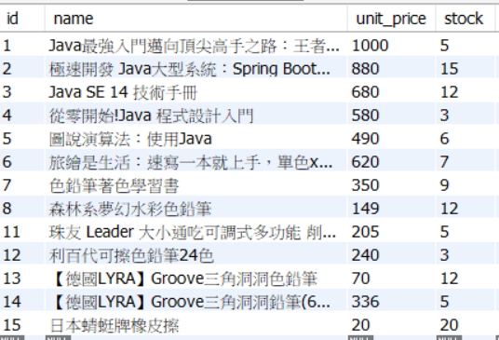

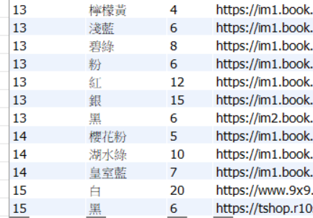
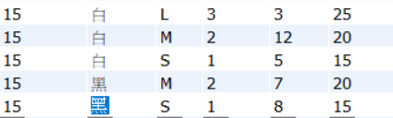
產品>顏色>尺寸
 | 沒尺寸 | 有尺寸
沒顏色 | 1, 2,..8,12 | 11(L,M)
有顏色 | 13(7色) 14(3色) | 15,白(S-$15-3,M-$20-12,L-$25-8) 黑(S-$15-7,M-$20-8)
沒有顏色沒有尺寸
沒顏色有尺寸
有顏色 無尺寸
有顏色有尺寸

Slide 77
產品>顏色>尺寸
SELECT id, name,product_colors.color_name,size, product_colors.stock as color_stock, products.unit_price, products.stock, description, products.photo_url, products.shelf_date, category, discount,
product_colors.photo_url as color_photo, product_colors.shelf_date as color_shelf_date,icon_url, product_color_sizes.stock as size_stock, product_color_sizes.unit_price as size_price
FROM products LEFT JOIN product_colors ON products.id=product_colors.product_id LEFT JOIN product_color_sizes ON products.id = product_color_sizes.product_id AND ((product_colors.color_name = product_color_sizes.color_name) OR(product_colors.color_name IS NULL AND product_color_sizes.color_name='')) WHERE products.id IN (1,11,14,15)
ORDER BY id, name,product_colors.color_name,ordinal;

Slide 78
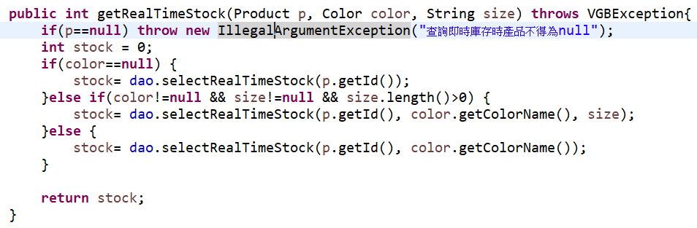
庫存管理-即時庫存查詢
在ProducService與ProductDAO提供即時庫存查詢
ProductService:

Slide 79
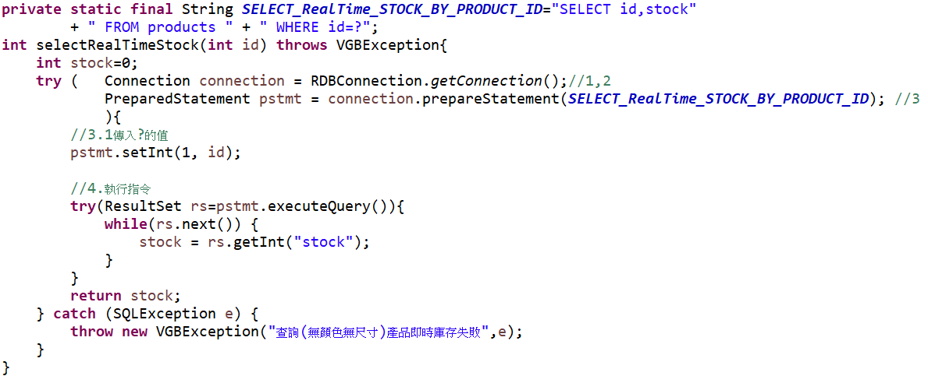
庫存管理-即時庫存查詢
在ProducService與ProductDAO提供即時庫存查詢
ProducDAO加入三個方法:

Slide 80
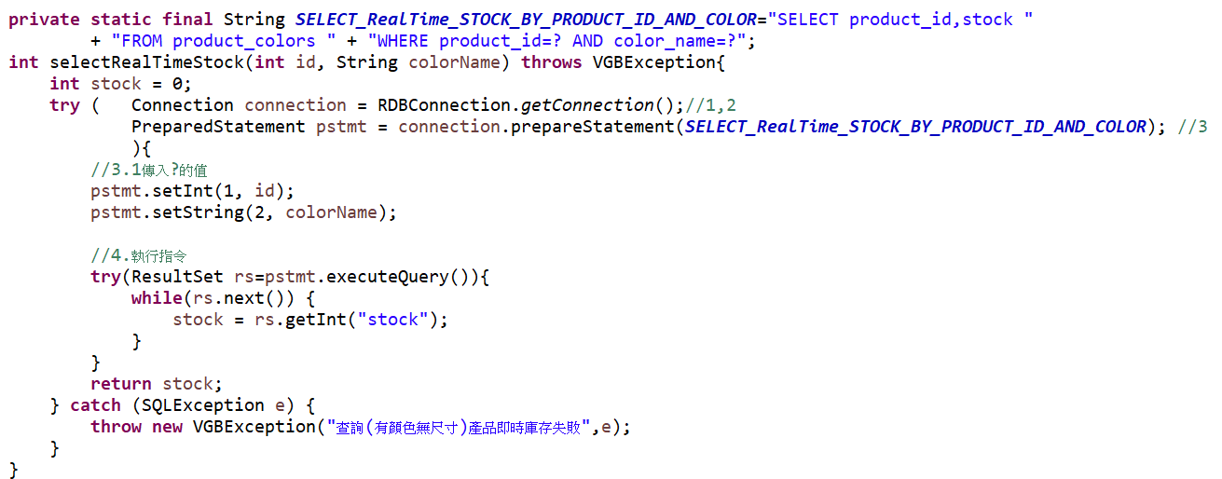
庫存管理-即時庫存查詢
在ProducService與ProductDAO提供即時庫存查詢
ProducDAO加入三個方法:

Slide 81
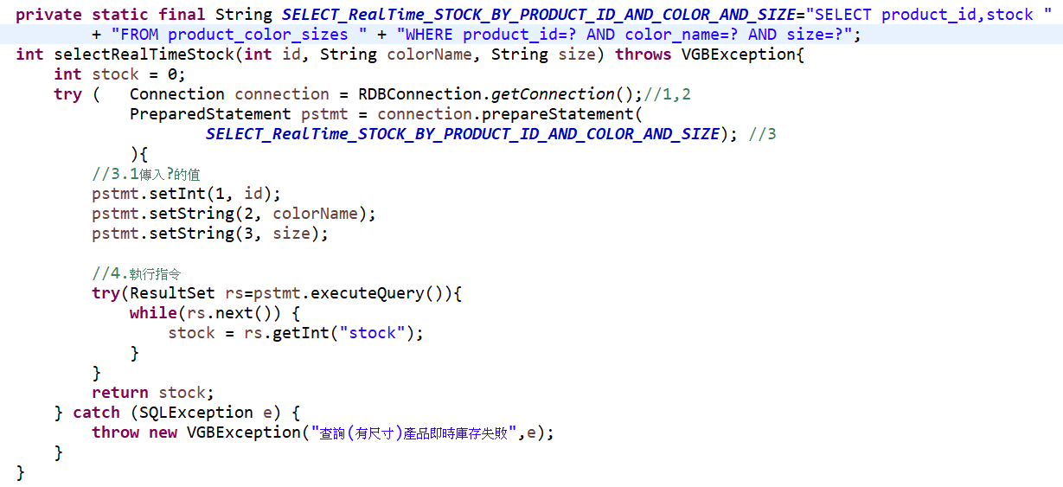
庫存管理-即時庫存查詢
在ProducService與ProductDAO提供即時庫存查詢
ProducDAO加入三個方法:

Slide 82
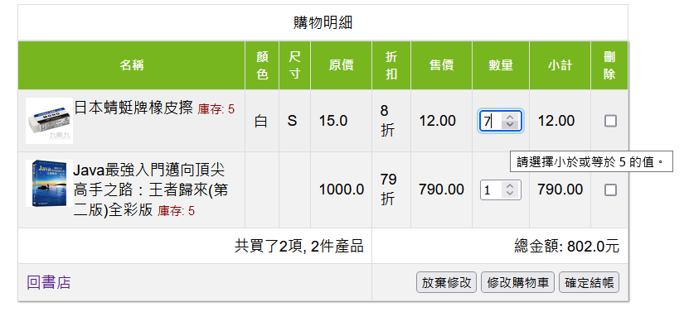
庫存管理-帶入畫面
在cart.jsp與check_out.jsp帶出即時庫存，如下

Slide 83
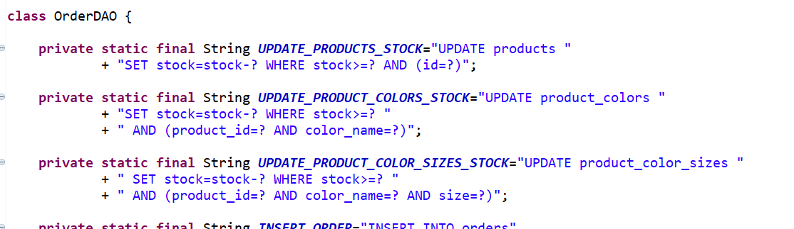
庫存管理-修改庫存
在OrderDAO的insert方法前，加入修改庫存的UPDATE SQL

Slide 84
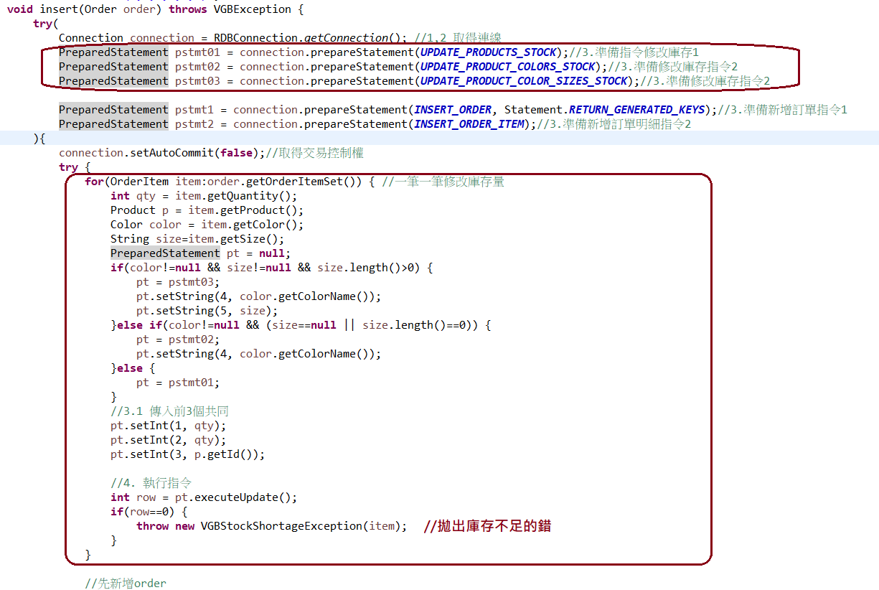
庫存管理-修改庫存
在insert方法中加上:

Slide 85
2021/07/02
Ajax完整示範

Slide 86
Ajax示範
產品清單(products_list.jsp)>產品介紹(product.jsp)
原同步GET請求為<a href='product.jsp?productId=x'>…</a>
將改為ajax GET請求(url: product.jsp?productId=x)，並將取得的產品介紹以fancybox呈現在產品清單的中央
產品介紹(product.jsp)>加入購物車
原為<form id= 'addCartForm' action='add_cart.do' method='POST'>
… <input type= 'submit' value= '加入購物車'>
</form>
將改為ajax GET/POST請求(url: $("#addCartForm").attr('action'))，並將取得的購物車數量更新在

Slide 87
當form的Submit click的行為
以下HTML元素必須放在form中
檢查
input/select/textarea: required, min, max, maxlength, minlength(不在HTML5標準中)
檢查成功才做第二步
Submit(同步GET/POST請求)->非同步請求
在 <form onsubmit=‘return addCart();’> ……………… <input type=‘submit’ value='加入購物車‘ ….> </form>
改成ajax

Slide 88
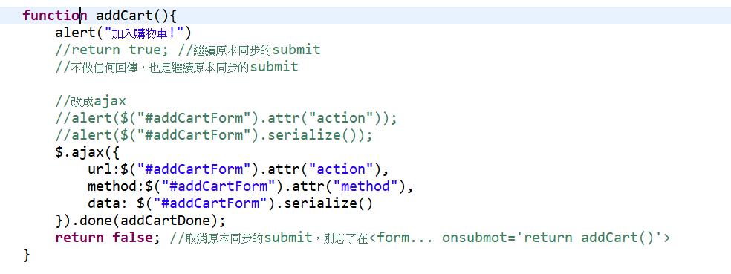
product.jsp加上javascript addCart()
改成ajax

Slide 89
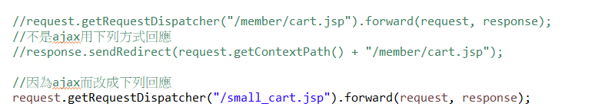
修改AddToCartServlet
把原來doPost方法最後面 redirect給cart.jsp改成forward給small_cart.jsp

